Slide 1
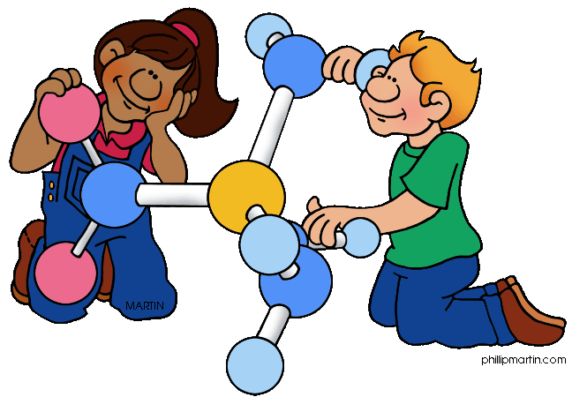
Poskusi
v
kemiji

Slide 2
Poskusi v kemiji je izbirni predmet, ki ga lahko izberejo
učenci v 8. razredu ne glede na učni uspeh in predznanje.
Predmet je še posebej namenjen tistim učencem, ki bi radi delali
različne eksperimente v skupini, paru ali samostojno.
Potekal bo skozi celo šolsko leto fleksibilno.
Pouk temelji na praktičnem delu.

Slide 3
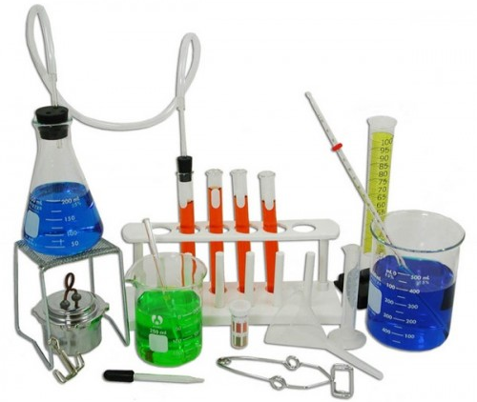
Učenci bodo že pridobljeno znanje kemije razširili in poglobili.
Spoznali bodo pomen kemije kot temeljne naravoslovne vede.
Skozi celo šolsko leto se prepletajo zanimive kemijske vsebine.
Najprej spoznamo osnovni kemijski inventar, kemijske pripomočke
in tehnike dela.

Slide 4
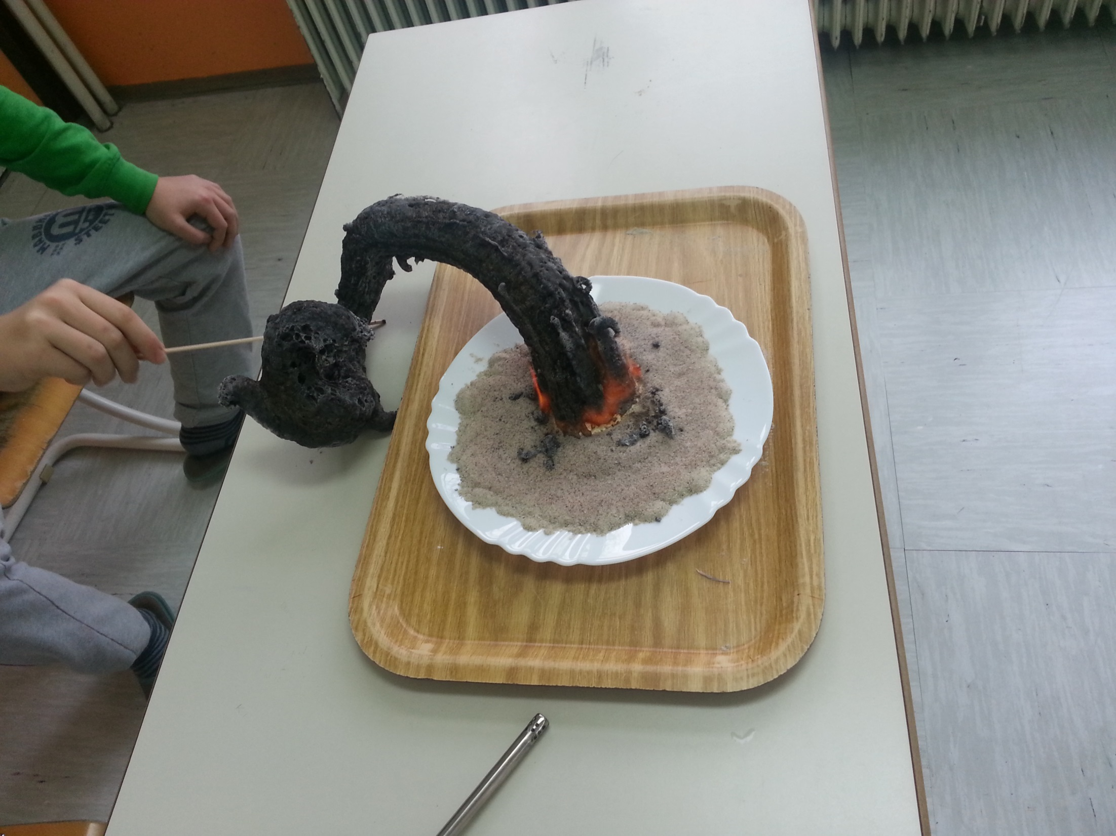
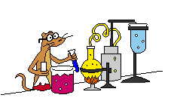
Poskusi v kemiji (POK) je izbirni predmet, ki ga lahko izberejo
učenci v 8. razredu ne glede na učni uspeh in predznanje.
Učenci se za ta predmet lahko odločajo ne glede na to,
ali so preteklo šolsko leto obiskovali izbirni predmet Poskusi v kemiji.
Potekal bo skozi celo šolsko leto, po eno uro na teden po pouku.
Pouk temelji na praktičnem delu.
Sledi eksperimentalno delo s katerim učenci osvojijo
osnovne veščine kemijskega dela.

Slide 5
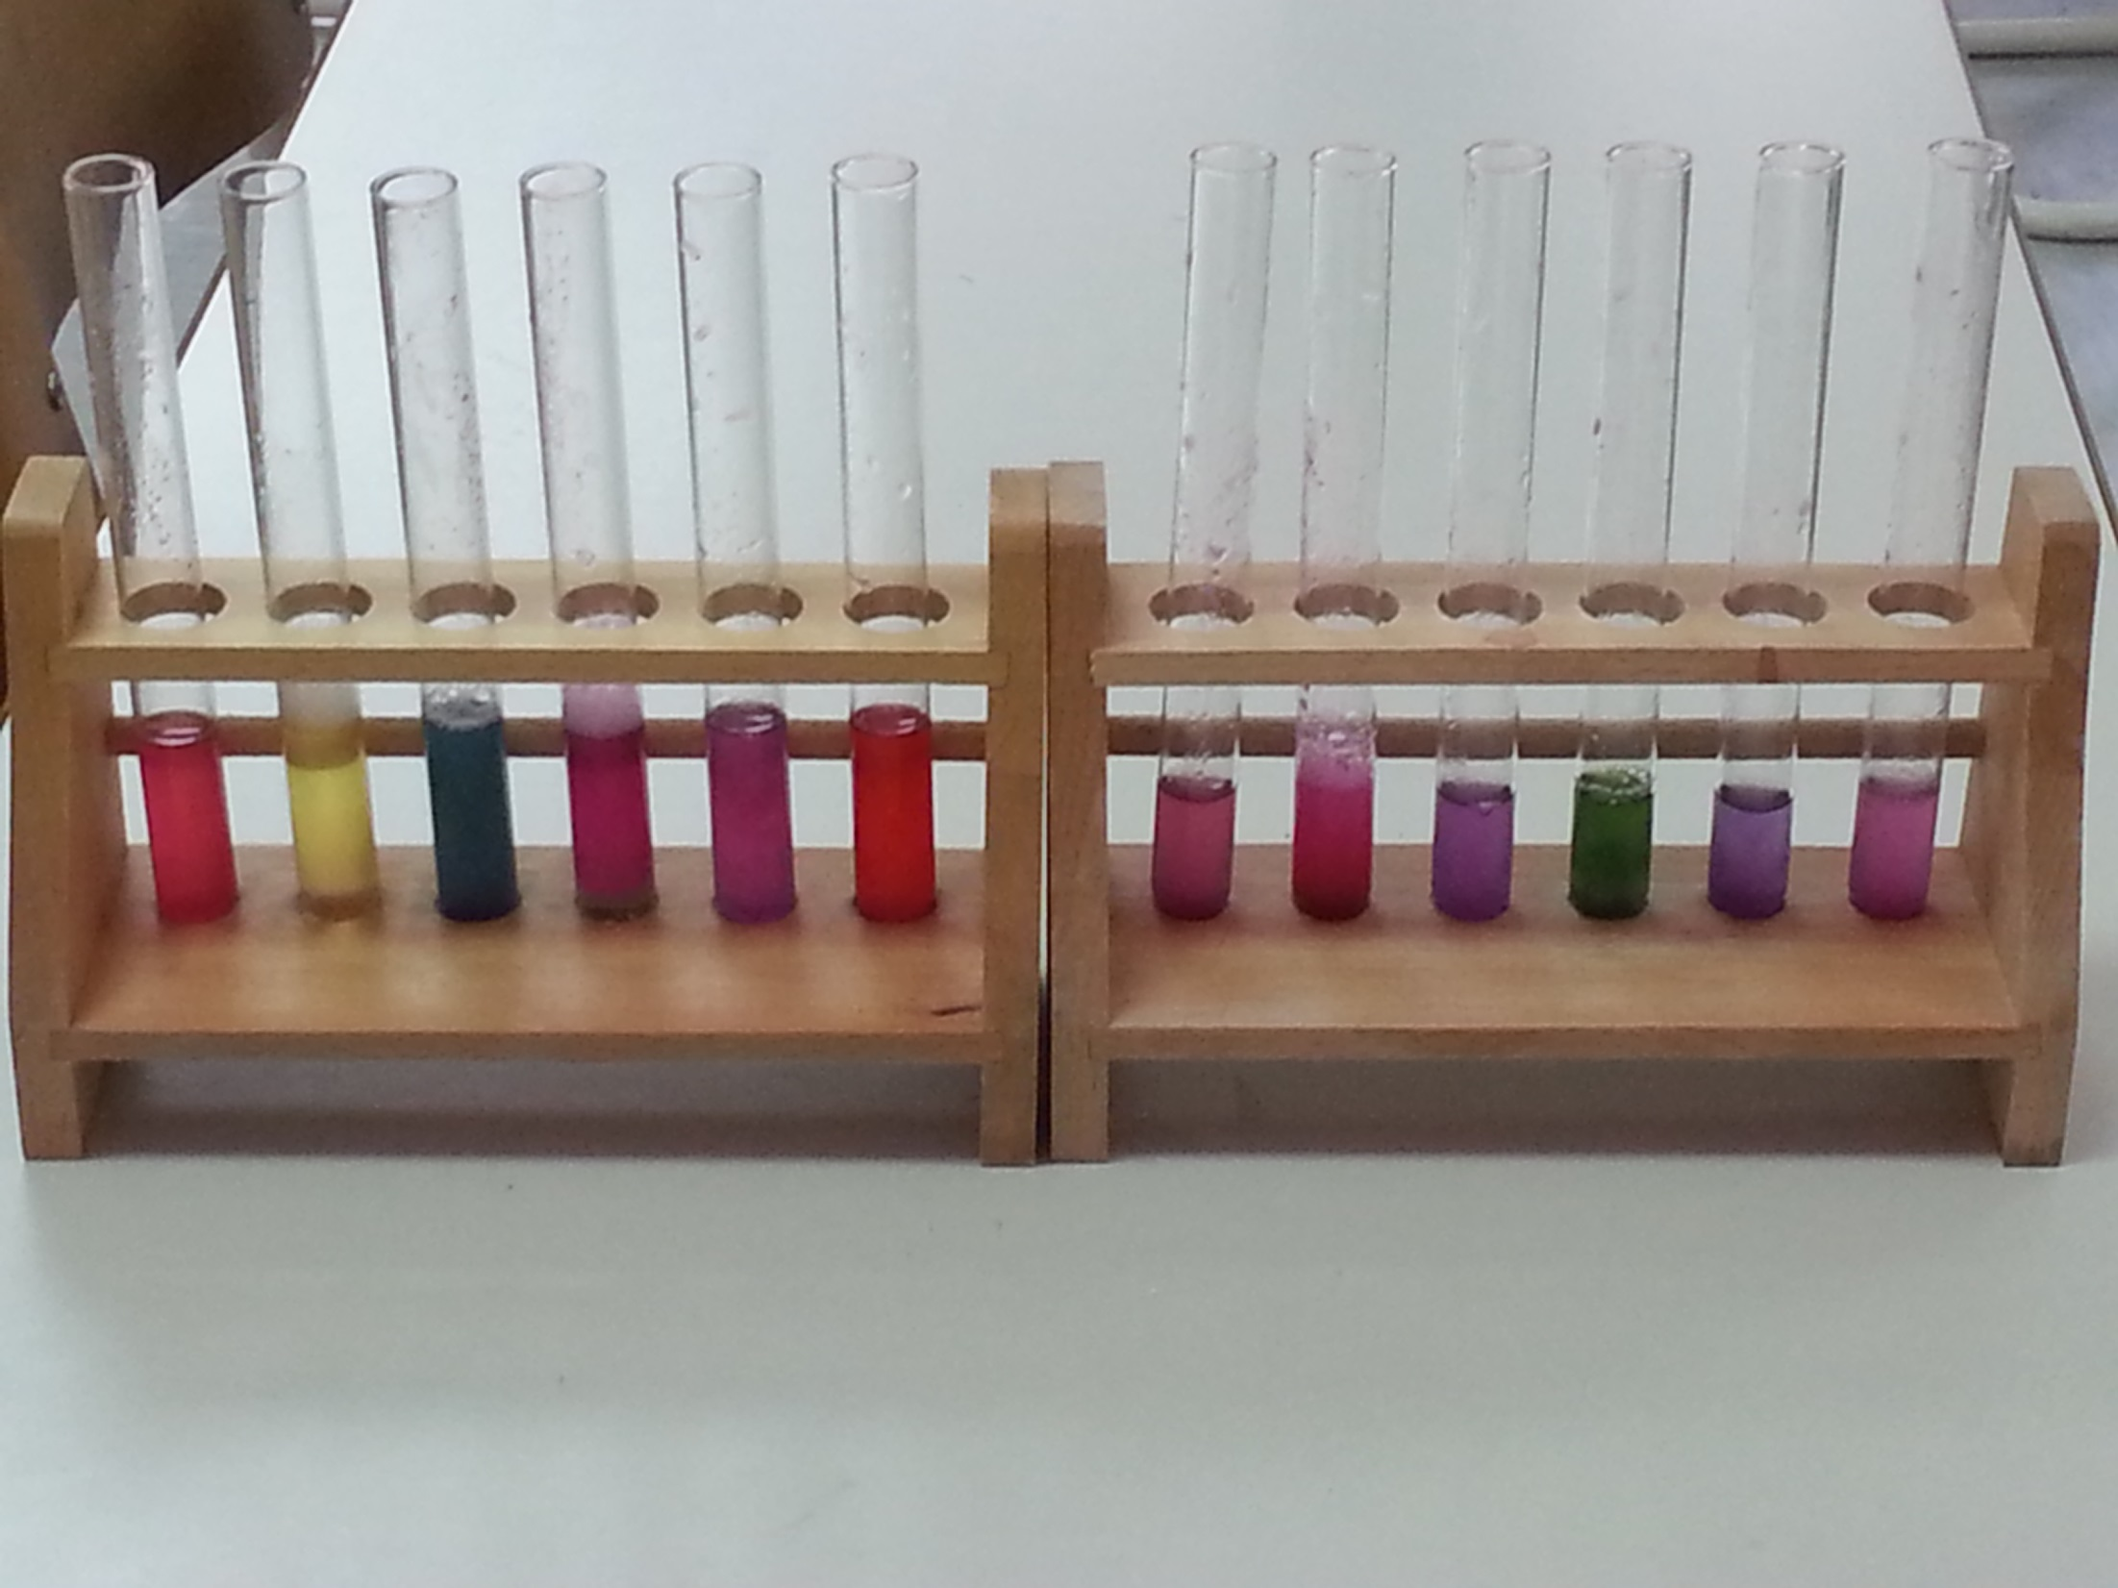
Praktično delo s številnimi poskusi bomo obogatili z iskanjem
informacij na medmrežju, uporabo zgoščenk in različne literature.

Slide 6
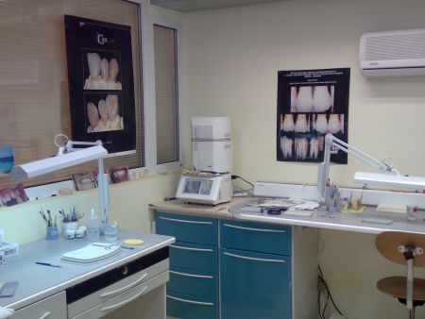
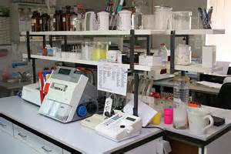
Obiskali bomo tudi tovarno ali podjetje, ki izdeluje ali uporablja
kemijske izdelke in še kaj.

Slide 7
Učenci ne potrebujejo učbenika ali delovnega zvezka.
Potrebno gradivo dobijo v šoli.
Predmet se ocenjuje s številčnimi ocenami od 1 do 5,
v šolskem letu vsak učenec pridobi tri ocene.
Pri predmetu ni testov znanja in ustnega ocenjevanja znanja.
Ocene bodo pridobljene iz izdelkov in eksperimentalnega dela.

